Slide 1
3.2 二叉树
二叉搜索树、平衡二叉树

Slide 2
主要内容
二叉搜索树
  概念
  查找
  插入
  删除
平衡二叉树
  概念
  插入
  删除

Slide 3
二叉搜索树
一棵非空的二叉搜索树满足以下特征：
  每个结点都有一个作为搜索依据的关键码，所有结点的关键码互不相同。
  左子树（如果存在）上的所有结点的关键码均小于根结点的关键码。
  右子树（如果存在）上的所有结点的关键码均大于根结点的关键码。
  根结点的左右子树也都是二叉搜索树。
二叉搜索树又称为“二叉排序树”、“二叉查找树”、二叉检索树”

Slide 4
二叉搜索树举例
122
L
99
250
C
N
200
300
M
P
110
E
105
230
是二叉搜索树
Y
216
60
是二叉搜索树
70
40
55
80
50
不是二叉搜索树

Slide 5
二叉搜索树的基本操作
查找
插入
删除

Slide 6
二叉搜索树查找操作
分割式查找法：
  若根结点的关键码等于查找的关键码，成功。
  否则，若小于根结点的关键码，查其左子树。大于根结点的关键码，查其右子树。
二叉搜索树的高效率在于继续检索时只需要查找两棵子树之一

Slide 7
二叉搜索树查找操作
如何查找元素 5 ?
13
5
8
5
23
5
5
18
37
查找成功！

Slide 8
二叉搜索树查找分析——平均情况分析
15
50
20
20
60
30
15
30
70
ASL_succ=(1+2+2+3+3+3)/6=14/6
50
ASL_unsucc=(3+3+3+3+2+3+3)/7=20/7
60
70
ASL_succ =(1+2+3+4+5+6)/6=21/6
ASL_unsucc=?

Slide 9
二叉搜索树插入操作
  首先执行查找算法，找出被插结点的父亲结点。
  判断被插结点是其父亲结点的左、右儿子。将被插结点作为叶子结点插入。
  若二叉树为空。则首先单独生成根结点。
  注意：新插入的结点总是叶子结点。

Slide 10
二叉搜索树插入操作
利用插入操作可以构造一棵二叉搜索树
首先给出结点序列:
13、8、23、5、18、37
Φ
13
8
23
5
18
37
8
5
23
18
37
5
18
37

Slide 11
【算法】 二叉搜索树的结点插入算法
template<class T>
void BinarySearchTree<T>::InsertNode(BinaryTreeNode<T> *root , BinaryTreeNode<T> *newpointer) {
BinaryTreeNode<T> *pointer = NULL;
if (root == NULL) { //如果是空树
Initialize(newpointer); //则用指针newpointer作为树根
return;
}
else pointer = root;
while (pointer != NULL) {
if (newpointer->value() == pointer->value())// 如果存在相等的元素则不用插入
return ;
else if (newpointer->value() < pointer->value()) {
// 如果待插入结点小于pointer的关键码值
if (pointer->leftchild() == NULL) { // 如果pointer没有左孩子

Slide 12
pointer->left = newpointer; // newpointer作为pointer的左子树
return;
}
else pointer = pointer->leftchild(); // 向左下降
}
else { // 若待插入结点大于pointer的关键码值
if (pointer->rightchild() == NULL){//如果pointer没有右孩子
pointer->right = newpointer;
// newpointer作为pointer的右子树
return;
}
else pointer = pointer->rightchild(); // 向右下降
}
}
}

Slide 13
对二叉搜索树的检索，每一次只需与结点的一棵子树相比较
在执行插入操作时，也不必像在有序线性表中插入元素那样要移动大量的数据，而只需改动某个结点的空指针插入一个叶结点即可
与查找结点的操作一样，插入一个新结点操作的时间复杂度是根到插入位置的路径长度，因此在树形比较平衡时二叉搜索树的效率相当高

Slide 14
二叉搜索树删除操作情况1
叶子结点：直接删除，更改它的父亲结点的相应指针场为空。
如：删除值为 15、70 的结点。
50
50
20
60
20
60
15
30
70
30
子树的根结点：若被删结点的左儿子为空或者右儿子为空。如何处理呢？

Slide 15
二叉搜索树删除操作情况2
子树的根结点：若被删结点的左儿子为空或者右儿子为空。
如删除结点的关键值为 99 结点。
400
400
450
122
450
122
被删结点
500
110
250
500
99
250
200
300
105
200
300
110
105
230
230

Slide 16
二叉搜索树删除操作情况3
要删除的节点有两个子节点
  合并删除
  通过复制进行删除

Slide 17
合并删除
要删除的节点有两个子节点——合并删除
root
root
node
node->left
node->left
node->right
node->right
左子树中最右侧的节点

Slide 18
合并删除
15
10
10
删除node15
30
5
11
5
11
20
40
12
12
30
在合并删除后，树的高度增加
20
40

Slide 19
合并删除
15
10
10
删除node15
30
5
30
5
20
40
2
6
20
40
2
6
在合并删除后，树的高度降低

Slide 20
复制删除
要删除的节点有两个子节点——通过复制进行删除
  选取“替身”取代被删结点。
    如何选择？
    左子树中最大的结点或 右子树中最小的结点。

Slide 21
复制删除
将替身的数据场复制到被删结点的数据场。
删除值为122的结点。
被删结点
400
400
110
450
122
450
250
500
250
500
99
99
替身
105
200
300
110
200
300
330
330
105

Slide 22
复制删除
将替身的数据场复制到被删结点的数据场。
删除值为122的结点。
被删结点
400
400
200
450
122
450
250
500
250
500
99
99
110
300
110
200
300
替身
330
330
105
105

Slide 23
平衡二叉树(AVL)
概念
插入
删除
二叉树与树

Slide 24
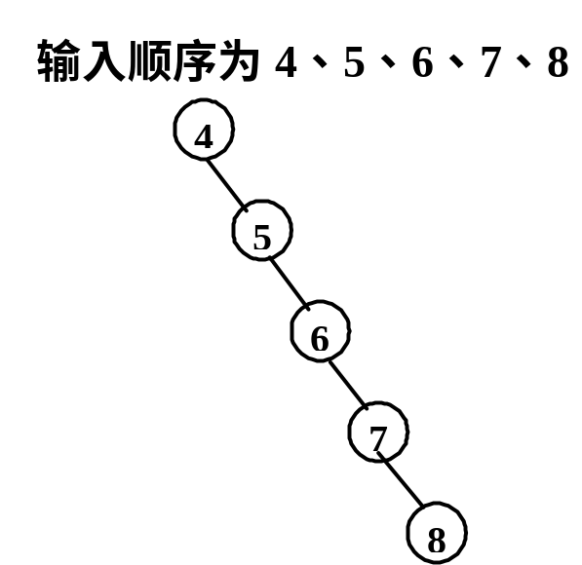
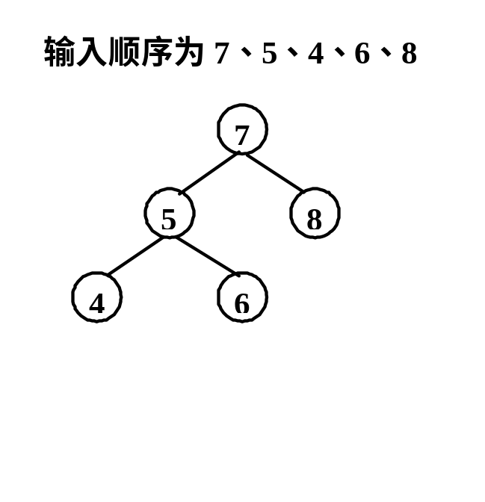
平衡的二叉搜索树(AVL)
BST受输入顺序影响
  最好O(log n)
  最坏O(n)
怎样使得BST始终保持O(log n)级的平衡状态？
Adelson-Velskii和Landis发明了AVL树
  一种平衡的二叉搜索树
  任何结点的左子树和右子树高度最多相差1
<number>/84

Slide 25
AVL树的性质
可以为空
具有n个结点的AVL树，高度为O(log n)
如果T是一棵AVL树
  那么它的左右子树T_{L}、T_{R}也是AVL树
  并且| h_{L}-h_{R}|≤1
    h_{L}、h_{R} 是它的左右子树的高度
二叉树与树

Slide 26
平衡因子
平衡因子，用bf(x)来表示结点x的平衡因子。它被定义为：
bf(x)= x的右子树的高度 – x的左子树的高度
对于一个AVL树中的结点平衡因子之可能取值为0，1和-1
1
9
-1
-1
8
12
0
0
1
3
10
15
0
11

Slide 27
平衡树（AVL树）举例
+1
+1
14
14
-1
+1
-2
+1
9
28
9
28
0
0
-1
+1
-1
-1
+1
5
12
18
50
5
18
50
0
0
0
0
0
30
60
0
0
3
7
17
3
17
30
60
0
0
0
0
53
63
53
63
  平衡二叉树：每个结点的平衡因子都为 ＋1、－1、0 的二叉搜索树。或者说每个结点的左右子树的高度最多差一的二叉搜索树。
<number>/98

Slide 28
AVL树结点的插入
插入与BST一样
  新结点作叶结点
需要调整
相应子树的根结点变化大致有三类
  结点原来是平衡的，现在成为左重或右重的
    修改相应前驱结点的平衡因子
  结点原来是某一边重的，而现在成为平衡的了
    树的高度未变，不修改
  结点原来就是左重或右重的，而新结点又加到重的一边
    不平衡
    “危急结点”

Slide 29
平衡树（AVL树）的插入操作
在左图所示的平衡树中插入数据值为 2 的结点。
插入之后仍应保持平衡分类二叉树的性质不变。
危机结点
+1
14
+1
-1
+1
14
9
28
-2
-1
+1
0
0
-1
+1
9
28
5
12
18
50
-1
0
0
-1
+1
原平衡度为 0
5
12
18
50
0
0
0
0
0
3
7
17
30
60
-1
0
0
0
0
0
0
0
3
7
17
30
60
53
63
0
0
53
63
2
平衡树
如何用最简单、最有效的办法保持平衡二叉树的性质不变？
<number>/98

Slide 30
不平衡的情况
Go
AVL树任意结点A的平衡因子只能是0，1，-1
A本来左重，A.bf=＝-1，插入一个结点导致A.bf变为-2
  LL型：插入到A的左子树的左子树
    左重＋左重，A.bf变为-2
  LR型： 插入到A的左子树的右子树
    左重＋右重，A.bf变为-2
类似地， A.bf=＝1，插入新结点使得A.bf变为2
  RR型：导致不平衡的结点为A的右子树的右结点
  RL型：导致不平衡的结点为A的右子树的左结点
<number>/98

Slide 31
LL不平衡
a
a
-1
-2
b
b
0
h
-1
h
h
h
h
h+1
圆圈表示节点；椭圆表示子树（内部符号表示其高度）
<number>/98

Slide 32
RR不平衡
a
a
1
2
b
b
0
1
h
h
h
h
h
h+1
圆圈表示节点；椭圆表示子树（内部符号表示其高度）
<number>/98

Slide 33
LR不平衡
a
a
-1
-2
b
b
0
+1
h
h
c
c
h
0
h
-1
h-1
h-1
h
h-1
圆圈表示节点；椭圆表示子树（内部符号表示其高度）
<number>/98

Slide 34
RL不平衡
a
a
+1
+2
b
b
0
h
-1
h
c
0
c
h
+1
h
h-1
h-1
h-1
h
圆圈表示节点；椭圆表示子树（内部符号表示其高度）
<number>/98

Slide 35
不平衡情况总结
LL型和RR型是对称的，LR型和RL型是对称的
不平衡的结点一定在根结点与新加入结点之间的路径上
它的平衡因子只能是2或者-2
  如果是2，它在插入前的平衡因子是1
  如果是-2，它在插入前的平衡因子是-1
<number>/98

Slide 36
平衡化旋转
如果在一棵平衡的二叉搜索树中插入一个新结点，造成了不平衡。此时必须调整树的结构，使之平衡化。
平衡化旋转有两类：
  单旋转 (左旋和右旋)
  双旋转 (左平衡和右平衡)
每插入一个新结点时，AVL树中相关结点的平衡状态会发生改变。因此，在插入一个新结点后，需要从插入位置沿通向根的路径回溯，检查各结点的平衡因子(左、右子树的高度差)。
如果在某一结点发现高度不平衡，停止回溯。
<number>/98

Slide 37
从发生不平衡的结点起，沿刚才回溯的路径取直接下两层的结点。
如果这三个结点处于一条直线上(LL或RR)，则采用单旋转进行平衡化。单旋转可按其方向分为左单旋转和右单旋转，其中一个是另一个的镜像，其方向与不平衡的形状相关。
如果这三个结点处于一条折线上(LR或RL)，则采用双旋转进行平衡化。双旋转分为先左后右和先右后左两类。
右单旋转
左单旋转
左右双旋转
右左双旋转
<number>/98

Slide 38
LL单旋转
a
-2
b
-1
c
h
T₃
h+1
h
T1
T₂
如果在子树T1中插入一个新结点，该子树高度增1导致结点a的平衡因子变成+2，出现不平衡。
沿插入路径检查三个结点a、b和c。它们处于一条方向为“/”的直线上，需要做右单旋转。
以结点b为旋转轴，让结点a顺时针旋转。
<number>/98

Slide 39
LL单旋转
b
-1
a
-2
h+1
h
T1
T₂
h
T₃
<number>/98

Slide 40
LL单旋转
a
b
-2
0
-1
b
a
-1
0
h
h+1
-2
c
h
T₃
T1
h+1
h
T₂
h
h
T1
T₂
T₂
T₃
<number>/98

Slide 41
双旋转
RL或者LR需要进行双旋转
  这两种情况是对称的
我们只讨论 RL的情况
  LR是一样的
<number>/98

Slide 42
RL型双旋转第一步
a
RL第一步
2
a
b
插入前
a子树高h+2
插入后
a子树高h+3
-1
h
c
T₀
1
或-1
h
T₃
h-1
/h
h/
h-1
T₁
T₂
需要进行先右后左的双旋转。
先做右单旋转,再做左单旋转
<number>/98

Slide 43
RL型双旋转第一步
RL第一步
a
2
c
插入前
a子树高h+2
插入后
a子树高h+3
h
1
T₀
b
h-1
/h
1
T₁
h/
h-1
h
T₂
T₃
<number>/98

Slide 44
RL型双旋转第一步
中间状态
平衡因子无意义
RL第二步
RL第一步
a
2
c
插入前
a子树高h+2
插入后
a子树高h+3
h
1
b
T₀
h-1
/h
1
T₁
h/
h-1
h
T₂
T₃
<number>/98

Slide 45
RL型双旋转第二步
RL第二步
c
插入前
a子树高h+2
插入后
a子树高h+3
a
b
h-1
/h
T₁
h/
h-1
h
h
T₀
T₂
T₃
<number>/98

Slide 46
RL型双旋转第二步
RL第二步
c
插入前
a子树高h+2
调整后
c子树高h+2
0
a
b
h-1
/h
T₁
h
h-1
/h
h/
h-1
h
T₀
T₁
T₃
T₂
a的平衡因子为-1或0
b的平衡因子为0或1
<number>/98

Slide 47
a
c
2
a
0
b
-1
h
a
b
c
T₀
1
或-1
h
h
h-1
/h
h/
h-1
T₃
h
h-1
/h
h/
h-1
T₀
T₁
T₃
T₂
T₁
T₂
二叉树与树
<number>/98

Slide 48
旋转运算的实质
把树做任何一种旋转（RR、RL、LL、LR）
新树保持了原来的中序周游顺序
旋转处理中仅需改变少数指针
而且新的子树高度为h+2，保持插入前子树的高度不变
原来二叉树在a结点上面的其余部分（若还有的话）总是保持平衡的
<number>/98

Slide 49
AVL树的插入
在向一棵本来是高度平衡的AVL树中插入一个新结点时，如果树中某个结点的平衡因子的绝对值 |balance| > 1，则出现了不平衡，需要做平衡化处理。
算法从一棵空树开始，通过输入一系列对象的关键码，逐步建立AVL树。在插入新结点时使用了前面所给的算法进行平衡旋转。
<number>/98

Slide 50
例，输入关键码序列为 { 16, 3, 7, 11, 9, 26, 18, 14, 15 }， 插入和调整过程如下。
-1
-2
0
1
0
16
16
16
7
7
0
1
左右双旋
0
0
-1
3
3
3
16
3
16
0
0
7
11
2
1
2
7
7
7
-2
0
1
3
16
右单旋
3
11
3
11
-1
0
0
1
11
9
16
9
16
0
0
9
26
<number>/98

Slide 51
1
0
11
11
左单旋
0
1
2
右左双旋
7
16
7
16
-1
3
9
26
3
9
26
0
18
0
1
11
11
0
-1
7
18
7
18
0
0
-1
3
9
16
26
3
9
16
26
0
14
<number>/98

Slide 52
2
1
11
11
-2
左右双旋
-1
7
18
7
18
-2
0
3
9
16
26
3
9
15
26
1
0
0
14
14
16
0
15
从空树开始的建树过程
<number>/98

Slide 53
课堂练习
假定一组数据对象为（40，28，16，56，50，32，30，63），按次序插入每个对象生成一棵AVL树（高度平衡的二叉搜索树）。给出插入各结点后的AVL树。
<number>/98

Slide 54
平衡树（AVL树）的删除操作
首先按照二叉查找树删除结点的同样的方法进行删除结点的操作。
然后，执行删除替身的操作。该替身为根的子树的高度将减少 1，沿着其父结点至该结点的方向进行调整。
随时调整相关结点的平衡度。一旦发现在路径上的祖先结点的高度不变，那么调整将结束。
遇到的情况共有以下几种：
删除该结点
+1
14
-1
+1
9
28
0
0
-1
+1
5
12
18
50
0
0
0
0
3
7
17
30
60
0
0
53
63
<number>/98

Slide 55
平衡树（AVL树）的删除操作
  具体情况分析：以在左子树进行删除为例。
  1、结点平衡度原为 0。高度不变，调整结束。
0
+1
A
A
调整
h
h
h
h
h-1
h-1
  2、结点平衡度原为 －1。高度少1，继续调整。
-1
0
A
A
调整
h
h-1
h-1
h
h-1
h-1
<number>/98

Slide 56
平衡树（AVL树）的删除操作
  具体情况分析：以在左子树进行删除为例。
  3、结点平衡度原为＋1。有三种情况。
  A、右兄弟平衡因子为0。高度不变，调整结束
+2
+1
A
-1
B
0
B
调整
+1
h-1
A
h-1
h-2
h-1
h-1
h-1
h-1
h-2
<number>/98

Slide 57
平衡树（AVL树）的删除操作
  具体情况分析：以在左子树进行删除为例。
  3、结点平衡度原为＋1。有三种情况。
  B、右兄弟平衡因子为＋1。高度少1，继续调整。
+2
+1
A
0
B
+1
B
调整
0
h-1
A
h-1
h-2
h-2
h-1
h-1
h-2
h-2
<number>/98

Slide 58
平衡树（AVL树）的删除操作
  具体情况分析：以在左子树进行删除为例。
  3、结点平衡度原为＋1。有三种情况。
  C、右兄弟平衡因子为－1。高度少1，继续调整。
+2
+1
0
A
C
-1
0
B
调整
-1
h-1
A
B
+1
C
h-2
h-2
h-2
h-3
h-2
h-2
h-3
h-2
<number>/98

Slide 59
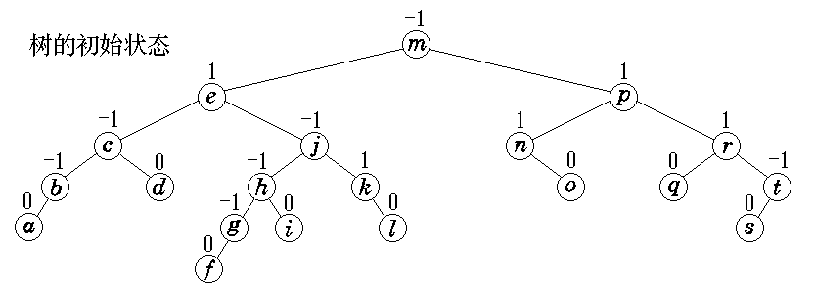
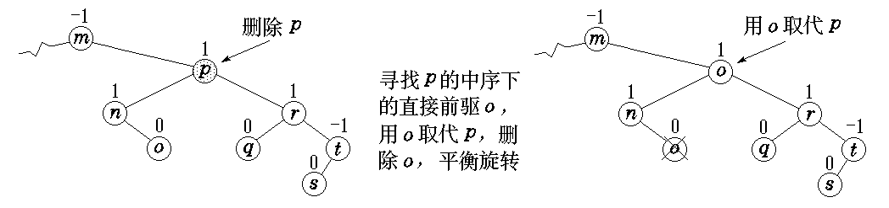
<number>/98

Slide 60
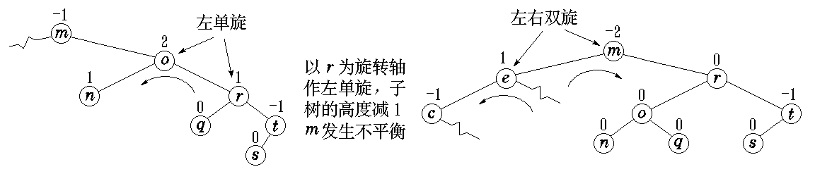
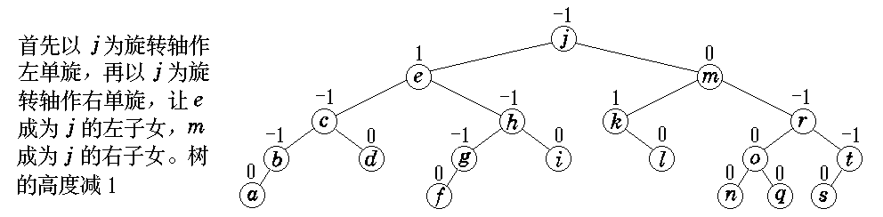
<number>/98

Slide 61
AVL树的高度
具有n个结点的AVL树的高度一定是O(log n)
  n个结点的AVL树的最大高度不超过
  klog₂ n
    这里k是一个小的常数
最接近于不平衡的AVL树
  构造一系列AVL树T₁，T₂，T₃，…。
<number>/98

Slide 62
Ti的深度(高度)是i
    每棵具有深度(高度)i的其它AVL树都比Ti的结点个数多
T1
T1
T4
T2
Ti-2
T3
Ti-1
Ti
    或者说，T_{i}是具有同样的结点数目的所有AVL树中
    最接近不平衡状态的，删除一个结点都会不平衡或深度(高度)不再是i
<number>/98

Slide 63
高度的证明（推理）
可看出有下列关系成立：
t(1) = 2
t(2) = 4
t(i) = t(i-1) + t(i-2) + 1
对于i>2此关系很类似于定义Fibonacci数的那些关系：
F(0) = 0
F(1) = 1
F(i) = F(i-1) + F(i-2)
<number>/98

Slide 64
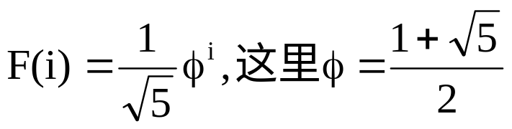
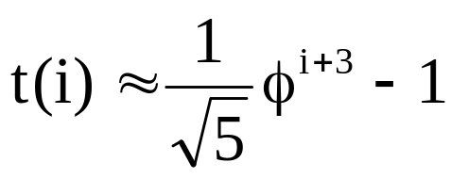
高度的证明（推理续）
对于i>l仅检查序列的前几项就可有
t(i) = F(i+3) - 1
Fibonacci数满足渐近公式
由此可得近似公式
<number>/98

Slide 65
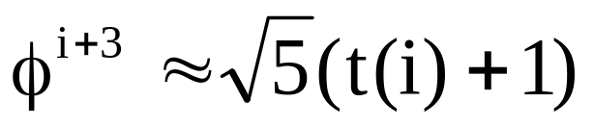
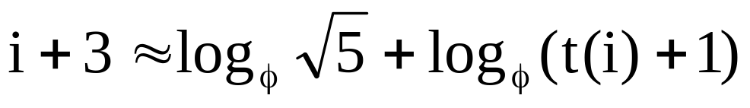
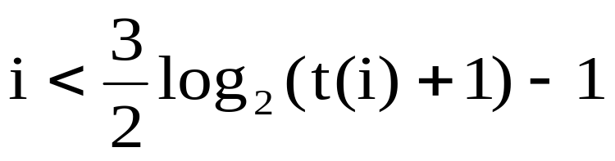
高度的证明（结果）
解出高度i与结点个数t(i)的关系
由换底公式 log_{φ}X=log₂X/log₂φ 和
log₂φ≈0.694我们求出近似上限
  t(i)=n
  所以n个结点的AVL树的高度一定是O(log n)
<number>/98

Slide 66
AVL树的效率
Go
检索、插入和删除效率都是O(1og₂ n)
  具有n个结点的AVL树的高度一定是O(log n)
AVL树适用于组织较小的、内存中的目录
存放在外存储器上的较大的文件
  B树/B+树，尤其是B+树
<number>/98

Slide 67
作 业
书面作业：
  P142:10,11,12
上机作业：
  定义二叉搜索树类，封装查找、插入、删除操作
  （选做）实现AVL树类，封装查找、插入和删除操作

